Slide 1
Анна андреевна ахматова
Жизнь в портретах

Slide 2
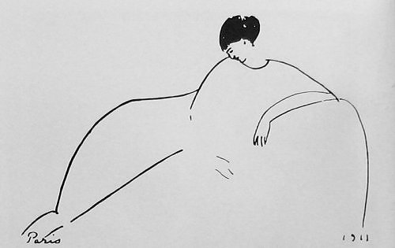
Амедео Модильяни. 1911
Гумилев привел молодую жену в “Ротонду” — кафе, где собиралась вся художественная и литературная богема Парижа. Там ее и заприметил Модильяни. Он был нараспашку, раскрывал перед всеми свою веру в жизнь … а потом одержимый и пьяный рвал в клочья разлинованную бумагу, потому что не мог достичь одному ему известного предела.
Она не могла его не заметить. Она изумилась, и это чувство, смешанное с желанием и восхищением, не мог не заметить ее муж. Гумилев приревновал жену, “Моди” в свою очередь устроил скандал из-за того, что Гумилев обращался к жене на русском, который окружающие не понимали. Их страсть была неудержимой, но по понятным соображениям, недолгой.
Почти через полвека Ахматова рассказала своей подруге Нине Антоновне Ольшевской-Ардовой, актрисе Малого театра: «Когда я его в первый раз увидела, подумала сразу: «Какой интересный еврей. А он тоже говорил (может, врал), что, увидев меня, подумал: «Какая интересная француженка!»

Slide 3
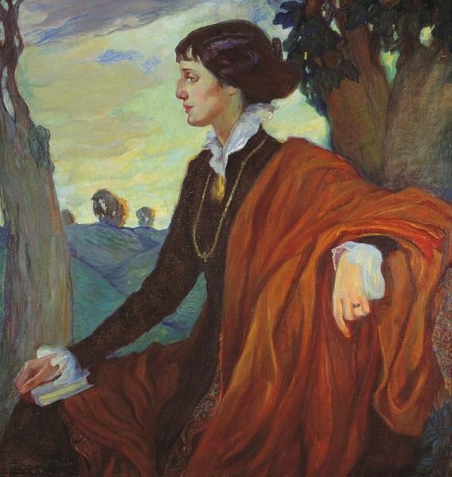
Портрет Ахматовой. Ольга Делла-Вос Кардовская 1914 г.
Для рисунка характерны следующие стилистические приемы: точный рисунок, почти скульптурная пластика, декоративно решенный пейзажный фон.
Художница признавалась, работая над портретом Ахматовой: "обаяние модели царит надо мной"... Дочь Ольги Делла-Вос-Кардовской Екатерина Дмиртиевна, признавая необыкновенное сходство портрета с оригиналом, все же говорила, что "это была смягченная, идеализированная Ахматова, более женственная, мягкая, без той сложности, изломанности и надрывности, которые чувствуются во многих стихотворениях ее «Четок». Но сама Ахматова, которая переживала тогда непростой период в жизни, была довольна портретом.

Slide 4
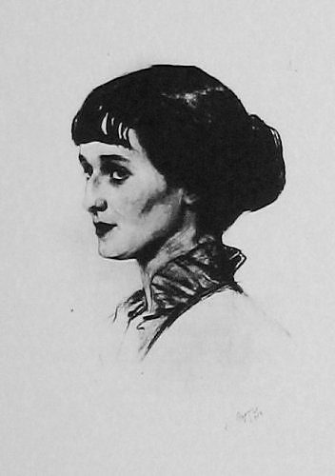
Портрет А. А. Ахматовой. Сорин С. А. 1914г.
Савелий Абрамович (Завель Израилевич) Сорин происходил из бедной еврейской семьи. В 16 лет ушел из дома, некоторое время жил в Туле и Орле, затем поселился в Одессе.
В 1900-х — 1910-х им были выполнены портреты Ф. И. Шаляпина, А. А. Ахматовой, С. А. Лурье, Т. П. Карсавиной, князя С. М. Волконского, княгини О. К. Орловой, баронессы Ю. Т. Шейнгель и многих других.

Slide 5
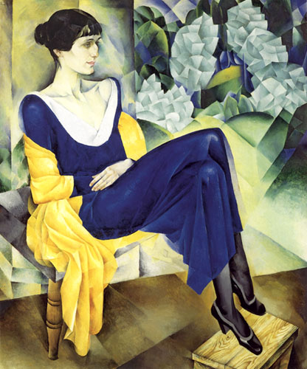
Натан Альтман. 1914 г.
Он встретился с Ахматовой случайно — в артистическом подвале «Бродячая собака» в 1913 году, где собирались самые модные поэты, композиторы, художники, и жизнь богемы била ключом. Анна тогда была никому не известной 20-летней «девушкой из России», приехавшей в гости к 27-летнему Модильяни.
Он был поражен ее обликом, который еще не определился в парижские времена: знаменитой челкой, неизменной шалью, воспетой Блоком и Мандельштамом, и вообще великолепным уменьем нести бремя своей внезапной славы, уже придававшим этой молодой женщине, его ровеснице, нечто царственное. Он сразу же попросил Ахматову позировать ему, она согласилась, и вскоре начались долгие сеансы в мастерской-мансарде на Васильевском острове.

Slide 6
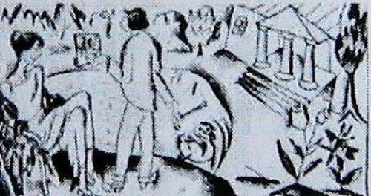
Альтман, рисующий Ахматову. Шарж. Альтман Н. И. 1915 год

Slide 7
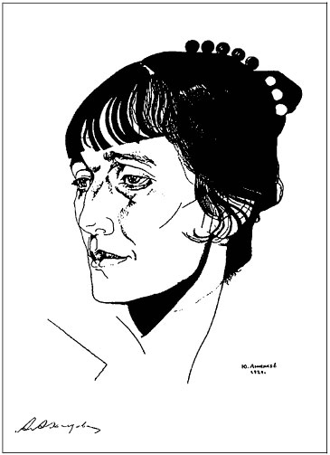
Портрет А. А. Ахматовой. Юрий Анненков. 1921 год.
Портрет, сделанный пером, был сначала воспроизведен в книге моих портретов (изд. "Петрополис", Петербург, 1922), затем, в 1923-м году – во втором издании "Anno Domini". После этого, в течение многих лет, он воспроизводился во Франции, Германии, Италии, Соединенных Штатах Америки, Аргентине и в других странах".
Об этом рисунке Евг. Замятин писал: "Портрет Ахматовой – или, точней: портрет бровей Ахматовой. От них – как облака – легкие, тяжелые тени по лицу, и в них – столько утрат. Они, как ключ в музыкальной пьесе: поставлен этот ключ – и слышишь, что говорят глаза, траур волос, черные четки на гребне". Оригинал этого рисунка принадлежит Я. Н. Блоху, основателю издательства "Петрополис".

Slide 8
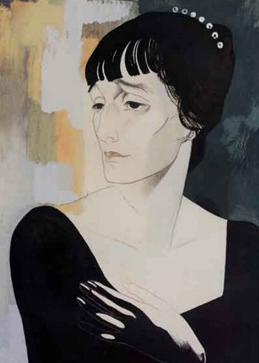
Портрет Ахматовой. Юрий Анненков. 1921 год.
Русский и французский художник Юрий Анненков сделал портрет Анны Ахматовой в 1921 году в Петербурге, в доме на Кирочной улице.
В книге "Дневник моих встреч" Ю. П. Анненков так пишет об истории этого портрета: "Печальная красавица, казавшаяся скромной отшельницей, наряженной в модное платье светской прелестницы! Ахматова позировала мне с примерной терпеливостью, положив левую руку на грудь. Во время сеанса мы говорили, вероятнее всего, о чем-нибудь весьма невинном, обывательском, о каком-нибудь ни-о-чем.
Этот портрет 4 июня 2013 года был продан на торгах аукционного дома Sotheby’s за 902,5 тысячи фунтов стерлингов (1,380 миллионов долларов). Оценочная стоимость портрета составляла всего 150-200 тысяч фунтов (230-305 тысяч долларов). Таким образом, итоговая цена превысила оценочную более чем в пять раз.

Slide 9
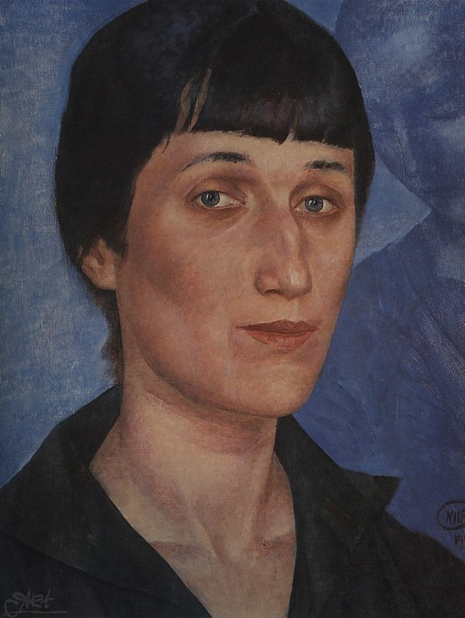
Кузьма Петров-Водкин 1922 г.
В отличие от тех, кто обычно подчеркивал эффектный и красивый облик поэтессы, Кузьме Сергеевич оттенил в ее лице строгую сосредоточенность, серьезную работу мысли. Она как бы прислушивается к своей музе-вдохновительнице, зримый облик которой тоже изображен художником за головой поэтессы.
Петров-Водкин никогда Ахматову как женщину не любил. По определению... Возможно, потому придал ей мужские черты лица...
И, будучи для многих «вещью в себе», показал поэтессу в «любимых тонах», поэтически задумчивой, творцом, имитируя греческий стиль.

Slide 10
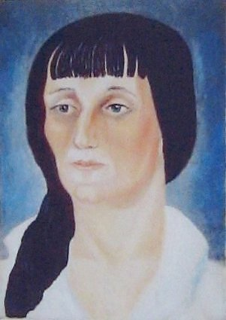
Т. М. Глебова. 1930

Slide 11
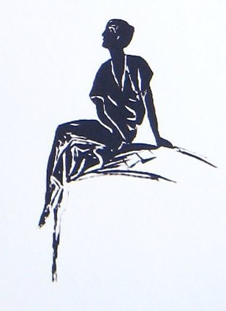
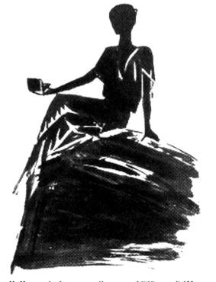
Силуэт. Н. И. Коган. 1930

Slide 12
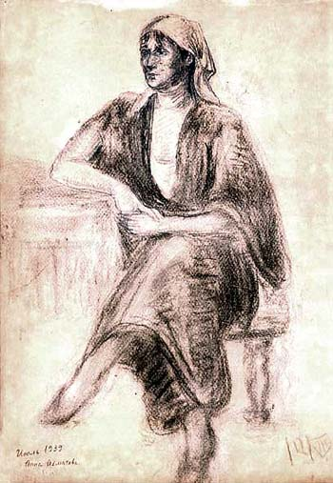
Вера Аникиева. Анна Ахматова. 1939.
Внизу слева автограф Ахматовой: «Июль 1939 / Анна Ахматова». Внизу справа рукой Аникиевой — неясно читающаяся дата (возможно, 18/VII).

Slide 13
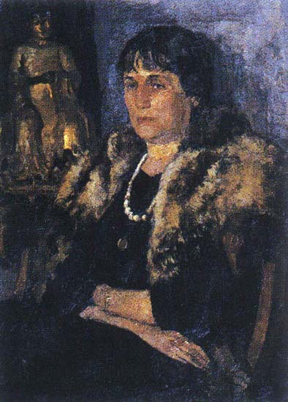
В. П. Белкин. 1941.
Первые известные свидетельства о работе над портретом Ахматовой (тем, что выставлялся в июне 1924 на выставке «мирискусников») относятся к маю 1922 года. Вениамин Павлович пишет в Берлин: «Я усердно занимаюсь живописью, пишу портрет Ахматовой и этюды»3. В музее Анны Ахматовой в Фонтанном Доме хранится экземпляр «Белой стаи», который она подарила художнику, со следующей надписью: «Милому Вениамину Павловичу Белкину в первый день писания нашего портрета весной 1922 года. Петербург». Позже, по неизвестной причине, художник переписывает этот портрет и вновь показывает его уже на выставке «Художники РСФСР за 15 лет» в 1932 году. Экспертиза, проведённая специалистами Русского музея, позволяет утверждать, что и впоследствии он подвергался переработке автором, и, возможно, датой окончания работы можно считать 1941 год.

Slide 14
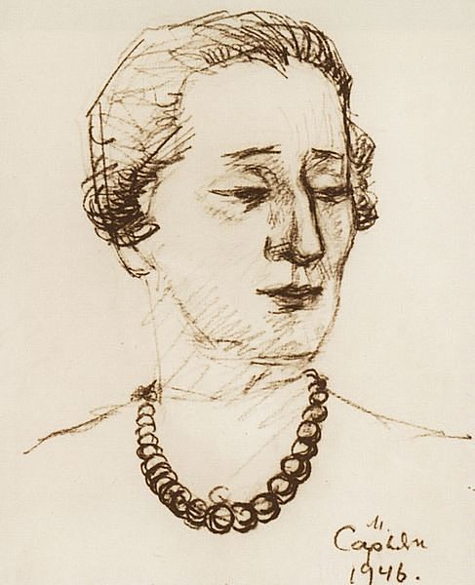
Мартирос Сарьян 1946 г.
Портрет А. А. Ахматовой был написан в 1946 году, сразу же после постановления ЦК и доклада Жданова о журналах «Звезда» и «Ленинград». И если бесконечно усталая и оскорбленная женщина согласилась позировать художнику, то, по-видимому, лишь потому, что сознавала гражданское мужество его поступка. Ахматова позировала в московской мастерской Сарьяна, на улице Горького, близ памятника Юрию Долгорукому. Работая над портретом, Сарьян сделал три карандашных рисунка. Один из них находится в Москве, в Третьяковской галерее, другой в Италии, третий в Румынии. Сарьян работал над портретом четыре дня, на пятый сеанс Ахматова, заболев, не пришла. Портрет остался незавершенным - не проработаны руки модели.
«В конце 60-х годов,- рассказывает искусствовед Шаэн Хачатрян,- в моем и Минаса Аветисяна присутствии Сарьян так и эдак разглядывал свою Ахматову, сетовал, что не успел доделать дело в срок, а потом решительно вымолвил: «Срежу руки, и все тут». И срезал бы, да вмешался Минас: «Пусть будет, как есть. Время не поправишь.»

Slide 15
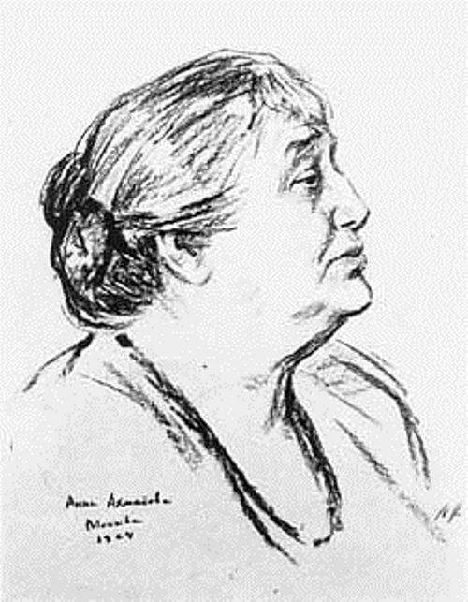
Моисей Вольфович Лянглебен 1964.
Михаил, который часто подавал мне всякие идеи, сказал тогда: нарисуй Анну Ахматову. А как? Я тогда не знал, как и спросить, смелости не хватало. Михаил сказал об этом своему брату, Иванову Вячеславу Всеволодовичу, известному ученому-лингвисту, тот представил меня Ахматовой. И в ответ на мою просьбу она, к моему удивлению, сразу же сказала: "Давайте". Я попросил телефон, она тогда жила на квартире у профессора МГУ А. В. Западова. Я немного оробел, потому что мне вдруг показалось, что для такой работы я не очень подготовлен. Но в душе надеялся, что я позвоню, и она скажет: ну, приходите через несколько дней. И когда я позвонил, напомнил о нашем разговоре и спросил, когда же можно приехать, она сказала: "Сейчас".
Я быстренько собрал все принадлежности и поехал. Анна Андреевна сразу предупредила, что долго позировать не может. Она к тому времени уже перенесла два инфаркта, сказала: ну, максимум - час. Я нарисовал тогда портрет, он сразу же пошел в Манеж на выставку московских художников, а потом его приобрел Государственный исторический музей.

Slide 16
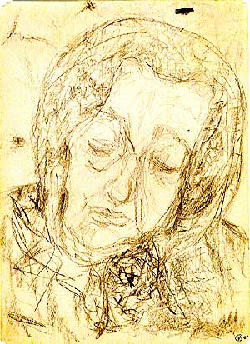
Георгий Гинзбург-Восков. Анна Ахматова. Лето 1965.

